Slide 1
PAMEC Programa de Auditoria para el Mejoramiento de la Calidad

Slide 2
¿QUE ES EL SISTEMA OBLIGATORIO DE GARANTÍA DE LA CALIDAD?
Es el conjunto de instituciones, normas, requerimientos, mecanismos deliberados y sistemáticos que desarrolla el sector Salud para generar, mantener y mejorar la CALIDAD de los Servicios de Salud en el país.
Decreto 1011 de 2006

Slide 3
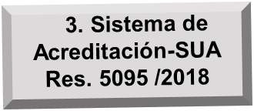
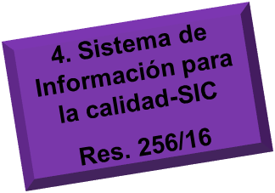
COMPONENTES DEL SISTEMA OBLIGATORIO DE GARANTIA DE LA CALIDAD EN SALUD
1.Sistema Único de Habilitación-SUH
Res. 2003/14 (Trans)
Res.3100/2019

Slide 4
PAMEC
Se define como un componente de mejoramiento continuo, en el sistema obligatorio de garantía de calidad, entendida como “el mecanismo sistemático y continuo de evaluación y mejoramiento de la calidad observada, respecto de la calidad esperada, de la atención en salud que reciben los usuarios”
El PAMEC es la herramienta a través de la cual la institución implementa este componente de calidad.
PROGRAMA DE AUDITORÍA PARA EL MEJORAMIENTO DE LA CALIDAD DE LA ATENCIÓN EN SALUD.

Slide 5
OBJETIVO
Diseñar e implementar PAMEC (programa de auditoria para el mejoramiento de la calidad de la atención en salud) en la Secretaría de Salud y Protección Social del municipio de Itagüí, para el mejoramiento Permanente de la calidad en la prestación de servicios de salud para la población no asegurada - PNA a cargo del municipio.

Slide 6
Normas y documentos técnicos que se deben tener en el desarrollo del PAMEC
PAUTAS DE AUDITORIA PARA EL MEJORAMIENTO DE LA CALIDAD DE LA ATENCION EN SALUD MPS VERSION 2007
CIRCULAR 012 DE 2016 por la cual se hacen adiciones, modificaciones a la circular 047 del 2007 y se imparten instrucciones en lo relacionado con el programa de auditoria para el mejoramiento de la calidad.
decreto 780 de 2016 parte 5- título 1 - capitulo 4
GUIAS BASICAS PARA LA IMPLEMENTACION DE LAS PAUTAS DE AUDITORIA PARA EL MEJORAMIENTO DE LA CALIDAD DE LA ATENCION EN SALUD MPS VERSION 2007
Resolución 256 de 2016 por la cual se fortalece el sistema de información para la calidad existente y se establecen los indicadores para el monitoreo de la calidad.
Decreto 1011 de 2016 por el cual se establece el Sistema Obligatorio de Garantía de Calidad de la Atención de Salud del Sistema General de Seguridad Social en Salud.
RESOLUCIÓN ADMINISTRATIVA No. 146157 de 28/10/2020: por medio de la cual se conforma el comité para la implementación del programa de auditoria para el mejoramiento de la calidad-PAMEC.
RESOLUCIÓN ADMINISTRATIVA No. 7218 de 28/02/2023: por medio de la cual se modifica parcialmente la resolución 146157 de 28/10/2020. Por la cual se modifican los integrantes.

Slide 7
Normas y documentos técnicos que se deben tener en el desarrollo del PAMEC
PAUTAS DE AUDITORIA PARA EL MEJORAMIENTO DE LA CALIDAD DE LA ATENCION EN SALUD MPS VERSION 2007
RESOLUCION 2181 DE 2008
CIRCULAR 012 DE 2016
RESOLUCION 2003 DE 2014
decreto 780 de 2016 parte 5- título 1 - capitulo 4
GUIAS BASICAS PARA LA IMPLEMENTACION DE LAS PAUTAS DE AUDITORIA PARA EL MEJORAMIENTO DE LA CALIDAD DE LA ATENCION EN SALUD MPS VERSION 2007

Slide 8
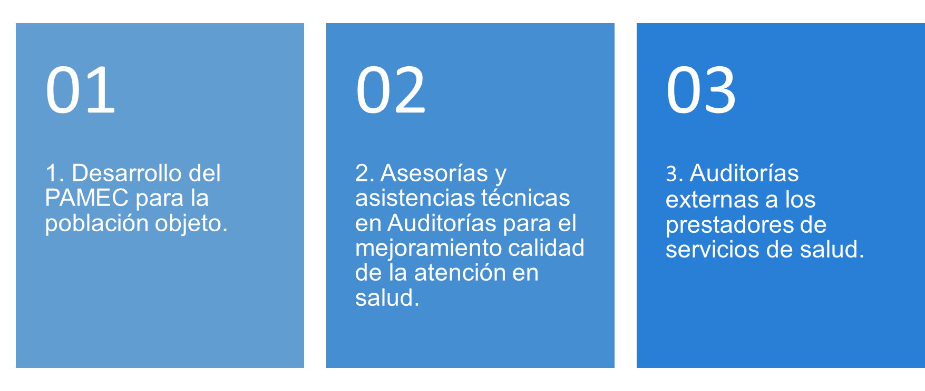
Se menciona lo anterior toda vez que el decreto 780 de 2016 es taxativo al mencionar las actividades que tiene que desarrollar una SSYPS en lo referente al componente de Auditorías para el mejoramiento de la atención en salud del SOGCS, estás son:

Slide 9
¿Qué finalidad tiene el PAMEC?
Mejorar la calidad de la prestación de los servicios de salud que reciben los usuarios, por esto debe estar alineado con la atención centrada en el usuario y la familia.
Incorporar a la gestión diaria una herramienta para mejoramiento
Proporcionar información para comparar, analizar los resultados y tomar decisiones

Slide 10
Entidad Territorial Municipal
(En su función de Inspección y vigilancia)
Entidad Territorial Departamental
(En su función de inspección, vigilancia y control)
¿Quién puede revisar el PAMEC de la IPS?
Superintendencia Nacional de Salud
(En su función de inspección, vigilancia y control del SOCG)
Aseguradores en salud
(En la evaluación de los procesos de atención a los usuarios por parte de los Prestadores)

Slide 11
¿Qué aspectos son evaluados en el documento metodológico del PAMEC?
El enfoque con el cual se va a realizar la ruta crítica
El tiempo en que se va desarrollar el ciclo de mejoramiento
Los formatos que se van a utilizar durante toda la ruta crítica del PAMEC
Cómo están conformados y cómo van a operar los diferentes equipos de autoevaluación y mejoramiento
Cómo se va a desarrollar cada uno de los pasos de la ruta crítica de manera específica
Cómo se va a desarrollar la metodología en caso de que se tengan varias sedes
Cómo se va a realizar el seguimiento y la evaluación a la mejora y quién es el responsable
Cuáles son las acciones preventivas, de seguimiento y coyunturales que va a implementar la organización

Slide 12
Accesibilidad: Posibilidad que tiene el Usuario para utilizar los servicios de salud.
Oportunidad: Posibilidad que tiene el Usuario de obtener los servicios que requiere sin que se presenten retrasos que pongan en riesgo su vida o su salud.
¿Como se vuelve tangible la calidad? A través de los atributos que la caracterizan y que la miden (SOGCS).
(PACOS).Decreto 1011 de 2006.
Seguridad: Conjunto de elementos estructurales, procesos, instrumentos y metodología que minimizan el riesgo de sufrir eventos adversos durante la atención.
Pertinencia: Garantía que los usuarios reciban los servicios que requieren.
Continuidad: Garantía que los usuarios reciben las intervenciones requeridas mediante la secuencia lógica y racional de actividades basadas en el conocimiento científico y sin interrupciones innecesarias.
Satisfacción del Usuario: Nivel del estado de ánimo del Usuario-Paciente y su familia al comparar la atención en salud con sus expectativas.​

Slide 13
Actividades previas
1.Sensibilización de los miembros de la organización del proceso que se va a iniciar.
2.Realizar conceptualización teórica a todos los miembros de la organización donde se profundice sobre los elementos estructurales de la metodología Pamec-
3.Identificar y seleccionar las personas que harán parte del equipo Pamec
4.Diseñar los instrumentos necesarios que se utilizaran para la implementación de la ruta crítica: formatos.
5.Preparar la logística de las reuniones.
6.Realizar el cronograma de trabajo de implementación de la ruta crítica del PAME
7.Documentar la metodología para la ruta crítica.

Slide 14
1.AUTOEVALUACIÓN
9.APRENDIZAJE ORGANIZACIONAL
2.SELECCIÓN DE PROCESOS
MEJORAR
PASOS DE LA RUTA CRÍTICA
8.EVALUACIÓN DEL MEJORAMIENTO
3.PRIORIZACIÓN DE PROCESOS
7.EJECUCIÓN DEL PLAN DE ACCIÓN
4.DEFINICIÓN DE LA CALIDAD ESPERADA
6.PLAN DE ACCIÓN PARA LOS PROCESOS SELECCIONADOS
5.MEDICIÓN INICIAL DEL DESEMPEÑO DE LOS PROCESOS

Slide 15
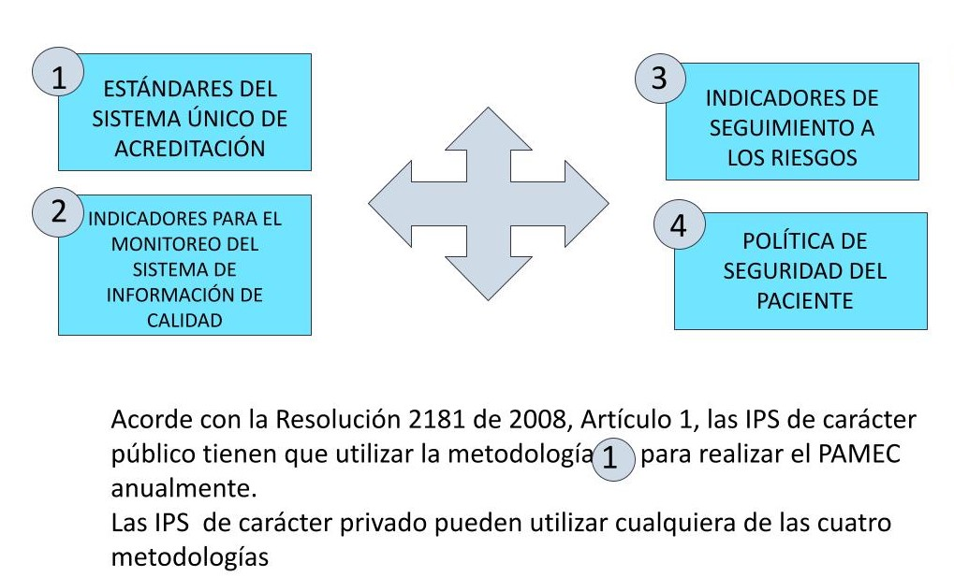

Slide 17
Se menciona lo anterior toda vez que el decreto 780 de 2016 es taxativo al mencionar las actividades que tiene que desarrollar una SLS en lo referente al componente de Auditorías para el mejoramiento de la atención en salud del SOGCS, estás son:
1. Desarrollo del PAMEC para la población objeto.
2. Asesorías y asistencias técnicas en Auditorías para el mejoramiento calidad de la atención en salud.
3. Auditorías externas a los prestadores de servicios de salud.

Slide 18
Gracias

